Slide 1
وزارة التعليم العالي والبحث العلمي الجامعة المستنصرية كلية الادارة والاقتصاد قسم ادارة الاعمال الدراسات العليا
ورقة بحثية بعنوان
technology in human resources
كجزء من متطلبات مادة إدارة الموارد البشرية/ الكورس الاول
مقدمة إلى
أ.م.د سميه عباس
من قبل الطالب
كرار خزعل موجر الشموسي
دكتوراه 2022

Slide 2
اولا: مفهوم تكنلوجيا الموارد البشرية :-
التكنلوجيا :-قبل اعطاء مفهوم لتكنلوجيا الموارد البشرية لابد تعريف التكنلوجيا مجموعة الطرق و التقنيات الحديثة ، المستخدمة بغرض تبسيط نشاط معين و رفع أدائه، و هي تضم مجموع الأجهزة التي تعنى بمعالجة المعلومات و تداولها مثل الحواسيب و البرامج و معدات الحفظ و الاسترجاع ، و النقل الإلكتروني .
تكنلوجيا الموارد البشرية :-هو تلك تقنيات مصمم لإدارة الموارد البشرية من خلال توفير المعلومات التي يحتاجها المديرون لاتخاذ القرارات المتعلقة بفعالية وكفاءة وباستخدام العنصر البشري ،الرفع من مستوى أدائه ليؤدي دوره في تحقيق الأهداف المنظمة ، و تعرف تكنلوجيا الموارد البشرية على أنه :أحد التطبيقات الخاصة أو البرامج الجاهزة في المؤسسة والمتعلقة بالعامل البشري هدفها تحقيق الكفاءة والفعالية .
.إدارة الموارد البشرية الإلكترونية (E-HRM) :- لا يتم التعامل مع الموارد البشرية كوظيفة واحدة إنها مجموعة من القدرات المتخصصة للغاية لكل منها بأهداف ومهام واحتياجات مميزة. تحسين الموارد البشرية (وهو ما يتعلق بالتنفيذ التقنيات الجديدة التي تزيد من الكفاءة إلى أقصى حد) تعزيز العائد على الاستثمار ، وتسريع النمو. تركز إدارة الموارد البشرية الإلكترونية على دعم وظائف الموارد البشرية إدارة الموارد بشكل أفضل لـ الصالح العام للتنظيم ككل

Slide 3
ثانيا :نشأة وتطور إِدارة الموارد البشرية الالكترونية :-

Slide 4
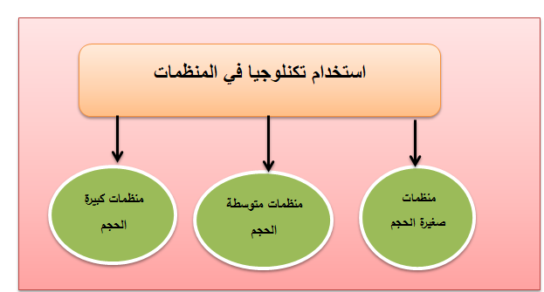
ثالثا :استخدام التكنلوجيا في منظمات الاعمال :-

Slide 5
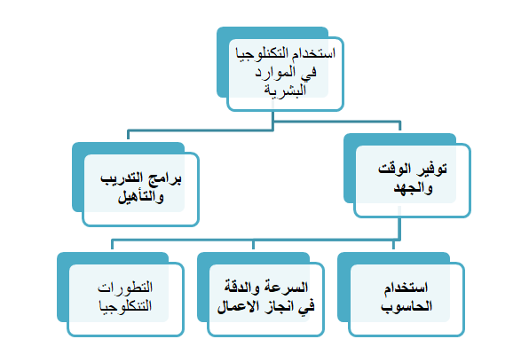
رابعا:- :اسباب استخدام التكنلوجيا في الموارد البشرية:-

Slide 6
خامسا :اهمية تكنلوجيا في الموارد البشرية :-
1. ان تكنلوجيا للموارد البشرية هي ذلك المدخل الإداري الذي يقوم على توفير وتداول المعلومات بين العاملين على اختلاف مستوياتهم داخل التنظيم ، واشراكهم في عمليات اتخاذ القرار وبالتالي تنمية درجة الإحساس بالمسؤولية نحو المنظمة.
2.تساعد التمته ولامركزية المعلومات اتجاه الموظفين على تنظيم الخدمة المجانية لهم ، كما تعمل على معالجة المطالب الفردية اليومية لإدارة الموارد البشرية.
3.تحسين العلاقات بين الموظفين داخل التنظيم من إدارة عليا، مستخدمي الحاسب الآلي ، والمتعاملين من خارج المنظمة، فتحول مفهوم "المدير من الشخص المكلف بإدارة العاملين إلى الشخص المسؤول عن تطبيق وأداء المعلوماتية.
4.إن استخدام الحاسبات الآلية وأساليب المحاكاة المبرمجة لمهندس التصميم مثلا ، يمنحه حق تجريب، وتحليل التصميمات المحتملة ، بطريقة تضمن له تعظيم أداء المنتج بتكاليف معقولة ، وتجنبه الاحتمالات المبدئية الخاطئة وما ينجر عنها من تكاليف باهضة والسماح لهم برؤية نتائج الأداء التنظيمي كمعلومات معروضة على شاشات الحاسب الآلي أو ملخصات إحصائية وبيانية مما يمكن من التعديل الذاتي للمعلومات الشخصية" وتقليص دور الوسائط.
5.بالإضافة إلى تمكين المستخدمين من الاتصال لتمته ولامركزية المعلومات اتجاه الموظفين على تنظيم الخدمة المجانية لهم ، كما تعمل على معالجة المطالب ببعضهم البعض والتنسيق معا، من خلال غرف الحوار والدردشة ولوحات النقاش ومؤتمرات الفيديو
6.بالإضافة إلى تمكين المستخدمين من الاتصال ببعضهم البعض والتنسيق معا، من خلال غرف الحوار والدردشة ولوحات النقاش ومؤتمرات الفيديو .

Slide 7
سادسا :فوائد استخدام التكنولوجيا في إدارة الموارد البشرية :-
1.توليد البيانات والمعلومات مطلوب لتحليلات الموارد البشرية من خلال تطبيق خوارزميات الذكاء الاصطناعي ويمكن أن تلعب دور مهم في التوظيف والاختيار و أنشطة التعلم والتطوير كما هو موضح في تشغيل نظام إدارة المواهب يجمع المواهب ويخزنها ويعالجها المعلومات الإدارية وتساعد على جذب ، تحديد الموهوبين والاحتفاظ بهم وتطويرهم .
2. توفير قنوات ثنائية الاتجاه للتواصل بين الموظفين و إدارة داخل المنظمة ، من بين أمور أخرى تمكين الموظفين من الحصول على إجابات فورية لأية استفسارات لديهم حول ظروف عملهم وما إلى ذلك

Slide 8
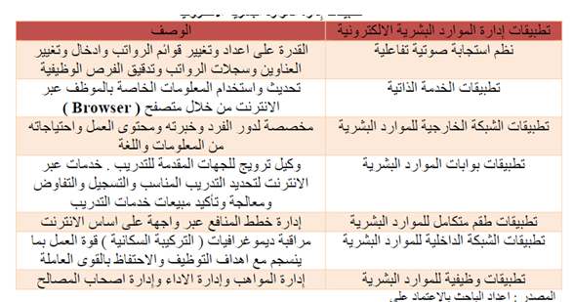
سابعا: تطبيقات تكنلوجيا في الموارد البشرية:-

Slide 9
ثامنا :أنواع إدارة الموارد البشرية الإلكترونية :-
1.التشغيلية :- تهتم إدارة الموارد البشرية التشغيلية (E-HRM) بالوظائف الإدارية – كشوف المرتبات وبيانات الموظف الشخصية، على سبيل المثال. إِدارة الرواتب وإِدارة بيانات الموظفين
2.العلائقية :- :-تهتم إدارة الموارد البشرية العلائقية بدعم العمليات التجارية عن طريق التدريب والتوظيف وإدارة الأداء وما إلى ذلك. ،ويرتبط هذا النوع ارتباطًا وثيقًا بالنتائج العلاقاتية
3.التحويلية :- تهتم إدارة الموارد البشرية الإلكترونية التحويلية بأنشطة الموارد البشرية الاستراتيجية مثل إدارة المعرفة وإعادة التوجيه الاستراتيجي. قد تختار المنظمة متابعة سياسات إدارة الموارد البشرية الإلكترونية من أي عدد من هذه المستويات لتحقيق أهداف الموارد البشرية الخاصة بها

Slide 10
تاسعا :اهداف استخدام التكنلوجيا في الموارد البشرية :-
1.الكفاءة الادارية :- تسعى التكنلوجيا المستخدمة في الموارد البشرية الى تحقيق الكفاءة الادارية من خلال تقديم الخدمات والتوجيه الاستراتيجي وتمكين المدير وتوحيد المعايير.
2. "الأهداف التنظيمية : تسعى التكنلوجيا في الموارد البشرية في تحقيق اهدافها التنظيمية من طريق استثمارات إدارة الموارد البشرية الإلكترونية وخفض التكلفة من خلال تبسيط عمليات إدارة الموارد البشرية ، وتحسين الفعالية من خلال تقديم خدمات إدارة الموارد البشرية بشكل أفضل ، وتحويل وظيفة إدارة الموارد البشرية إلى شريك تجاري استراتيجي.
3. تسعى تكنلوجيا الموارد البشرية في تشارك المعاملة وأنشطة والحفاظ على قاعدة بيانات موظفي المنظمة.
4. تشجع التكنولوجيا الموارد البشرية الانتماء من خلال الاجتماعية الالكترونية والاتصالات والتي تؤدي بدورها الى تعزيز الروابط العاطفية بين الموظفين في المنظمة وبين الموظفين وأصحاب المصلحة خارج المنظمة.

Slide 11
تاسعا :اهداف استخدام التكنلوجيا في الموارد البشرية :-
1.الكفاءة الادارية :- تسعى التكنلوجيا المستخدمة في الموارد البشرية الى تحقيق الكفاءة الادارية من خلال تقديم الخدمات والتوجيه الاستراتيجي وتمكين المدير وتوحيد المعايير.
2. "الأهداف التنظيمية : تسعى التكنلوجيا في الموارد البشرية في تحقيق اهدافها التنظيمية من طريق استثمارات إدارة الموارد البشرية الإلكترونية وخفض التكلفة من خلال تبسيط عمليات إدارة الموارد البشرية ، وتحسين الفعالية من خلال تقديم خدمات إدارة الموارد البشرية بشكل أفضل ، وتحويل وظيفة إدارة الموارد البشرية إلى شريك تجاري استراتيجي.
3. تسعى تكنلوجيا الموارد البشرية في تشارك المعاملة وأنشطة والحفاظ على قاعدة بيانات موظفي المنظمة.
4. تشجع التكنولوجيا الموارد البشرية الانتماء من خلال الاجتماعية الالكترونية والاتصالات والتي تؤدي بدورها الى تعزيز الروابط العاطفية بين الموظفين في المنظمة وبين الموظفين وأصحاب المصلحة خارج المنظمة.

Slide 12
الثاني عشر :تحديات تطبيق لتكنلوجيا الموارد البشرية في المنظمات العراقية
التقادم الاساليب التقني المستخدمة في المنظمة العراقية ولاسيما في قسم الموارد البشرية وكذلك لعدم القدرة على مواكبة التطورات التقنية العالمية من جانب، وصغر حجم الأسواق المحلية وضعف الطاقة الاستيعابية مما يجعل الاستثمار في تقنيات عالية ومتطورة غير مجد اقتصادياً.
2.عدم وجود تنسيق والاتصال بين قسم الموارد البشرية وقسم الحاسوب والبرمجة: حيث كل قسم يعمل بمعزل عن الاخر .

Slide 13
حالة دراسية شركة هيتس سوليو شنز " المصرية تبرمج نظاماً متطوراً لإدارة الموارد البشرية
التركيز على تطوير منتَجٍ متخصّص، أوصل برمجيات الشركة المصرية "هيتس سوليوشنز" HITS Solutions إلى أكثر من 40 بلداً وحوالي 300 شركة ومؤسّسة حول العالم. تطوّر شركة "هيتس سوليوشنز" برمجياتٍ مرنة لإدارة الموارد البشرية وإدارة الأفراد وجداول الرواتب، باستخدام تقنياتٍ حديثة مثل الحوسبة السحابية، بحيث يمكن تعديلها بما يتلاءم مع السياسات والإجراءات المتبّعة في كلّ شركة أو دولة مثل الضرائب والتأمين وجداول الرواتب. تأسّست "هيتس" في القاهرة في العام 1999 على أيدي المهندسَين جمال شنودة وسامح فاخوري، وبعد عام واحد فقط أبرمت شراكةً مع "مايكروسوفت" Microsoft لاستخدام تقنياتها في تطوير البرمجيات. وفي العام 2012، اعتمدت على خدمات "مايكروسوفت" لتطوير تكنولوجيا "" (أي Dynamic Nervous Application بالإنجليزية، و"النظام التوافقي العصبي" ويتميّز نظام " DNA " لإدارة الموارد البشرية والأفراد بأنّه سهل وأكثر مرونة وقابل للتعديل والتكيّف، إذ أنّ تعديل المعادلات من ضرائب ورواتب وإجازات بحسب البلد أو الشركة لا يحتاج إلى مبرمجين مختصّين، بل يكفي موظّف مخوّل للقيام بذلك.

Slide 14
نظام متشعّب في تخصّصه
انطلق نظام " DNA " في العام 2012 ليحلّ محلّ تكنولوجيا سابقة من شركة "هيتس" حملت اسم "ناس.نت" Nas.NET. يستخدم " DNA " تكنولوجيا الحوسبة السحابية

Slide 15
مختلف الأجهزة والجداول التي يعمل عليها مع بعضها البعض، ليؤتمت عملية إدارة الموارد البشرية ويسرّع إصدار التقارير. على سبيل المثال، يجعل النظام لكلّ موظّف ملفاً خاصّاً به، يتضمّن المعاملات اليومية من أداء وحضور وإجازات، وعلاوات، وتعويضات، ومستحقات وصولاً إلى التقاعد. ويمكن للموظّف طلب إجازة أو الحصول على موافقة بواسطة تطبيق على هاتفه، فتُضاف إلى ملّفه في نظام الشركة. وتقول مديرة التسويق في الشركة، روز كامل إنّ " DNA " يستخدم الذكاء الاصطناعي ليخبر الشركة المستخدِمة له بعدد الوظائف الشاغرة، ويساعدها في اختيار الموظّف الأنسب بناءً على السيرة الذاتية والمؤهلات التي تلائم متطلّبات العمل، ومن ثمّ مراقبة أدائه، واقتراح ترقيته أو دفع علاوة له، أو نقله من مكانه

Slide 16
س1 / كيف تعاملت شركة "هيتس سوليوشنز" المصرية من حيث مشاكل السوق أو الأوضاع المضطربة في المنطقة ؟
على الشركة المصرية أن تعمل على "طمأنة" الزبائنها حيال الحوسبة السحابية وأمن البيانات. بالإضافة إلى ذلك، اضطرّت الشركة إلى التعامل مع الأوضاع الاقتصادية المتقلّبة في مصر والتوسّع إلى دول أخرى مثل السعودية والإمارات وقطر ودول عدة في أفريقيا وأخرى في آسيا وأوروبا تؤكّد كامل على هذا الأمر، مضيفةً أنّ الشركات أيضاً باتت أكثر تقبّلاً لتكنولوجيا الحوسبة السحابية: "لدينا زبائن بنوك مثل ’البنك الأهلي الكويتي‘ في الكويت ومصر، وحكومات مثل الغابون وزامبيا

Slide 17
س2 / كيف تتعامل شركة "هيتس سوليوشنز" المصرية مع الزبائن الجدد ؟
ج/ أمّا الزبائن حديثو العهد في مجال إدارة الموارد البشرية، فتعمل شركة "هيتس" على تثقيفهم من خلال تقديم خدمات استشارية، حيث تدرس وضع الزبائن الحالي وتقدّم له نصائح بشأن إدارته للموارد البشرية، وذلك "للحصول على أفضل العوائد على نظام ’دي إن إيه‘ في حال أراد استخدامه"، على حدّ تعبير كامل

